Slide 1

Naruto encuentra a un verdadero maestro
En un momento crucial de su vida, Naruto conoce a Jiraiya. Un mentor que ve su potencial cuando nadie más lo ve. Alguien que no solo le enseña técnicas, sino que se convierte en su guía, su maestro y una figura paterna que cambia su destino para siempre.
"Todos necesitamos a alguien que nos enseñe, nos corrija y nos inspire."

Slide 2
¿Por qué Jiraiya era tan importante?
Enseñó técnicas y valores
Dio dirección
Le mostró que el poder viene del corazón, no solo de las habilidades.
Cuando Naruto estaba perdido, Jiraiya le mostró el camino correcto.
Le enseñó resiliencia
Reveló su potencial
Le mostró cómo enfrentar el dolor y seguir adelante con valentía.
Le hizo ver quién realmente podía llegar a ser.
"Jiraiya no solo entrenó a Naruto; lo preparó para su misión."

Slide 3


Así como Naruto… nosotros también necesitamos guía
En la vida real, todos enfrentamos desafíos, dudas y decisiones difíciles. Y al igual que Naruto, no estamos destinados a hacerlo solos. Dios pone personas especiales en nuestro camino para guiarnos, inspirarnos y ayudarnos a crecer.
Pregunta para reflexionar: ¿Quién ha sido un "Jiraiya" en tu vida? ¿Quién te ha enseñado, corregido e inspirado?

Slide 4
¿Quiénes nos brindan consejo en la vida real?
Padres y familiares
Maestros y líderes
Aquellos que nos conocen desde siempre y nos guían con amor y experiencia.
Personas formadas que comparten conocimiento y sabiduría para nuestra educación.
Amigos fieles
Mentores espirituales
Compañeros que nos acompañan en el camino y nos dicen la verdad con cariño.
Líderes que ven nuestro potencial y nos ayudan a desarrollarlo.
"La guía correcta puede cambiar nuestro rumbo."

Slide 5
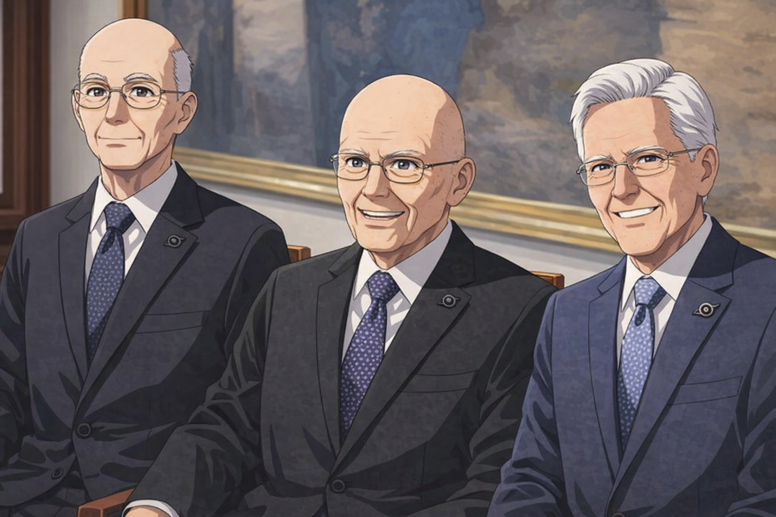
El Señor también nos guía por medio de Sus siervos
Dios siempre ha usado mensajeros
No estamos solos
En nuestra carrera espiritual, tenemos apoyo divino a través de personas inspiradas.
Desde los tiempos antiguos, Él ha enviado profetas y siervos para comunicar Su voluntad.
Él nos habla con claridad
Sus mensajes son amorosos, directos y adaptados a nuestras necesidades.

Slide 6

Escrituras: Cómo habla el Señor
Versículos que nos enseñan
2 Crónicas 36:15 - El Señor envió mensajeros una y otra vez
Jeremías 7:25 - Dios habló por medio de Sus siervos
Amós 3:7 - El Señor hace revelar Su consejo a Sus siervos
DyC 1:38 - Los profetas son mensajeros del Señor
DyC 21:4-6 - Los siervos del Señor tienen autoridad divina
"Dios envía mensajes a Su pueblo por medio de Sus siervos."

Slide 7
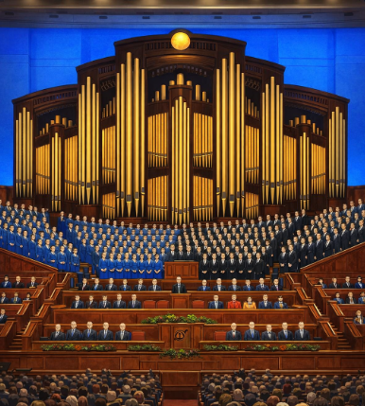



La conferencia general: Un momento para escuchar al Señor
Los profetas y apóstoles comparten Su voluntad
El Señor comunica Su mensaje a través de Sus siervos ungidos.
Es una oportunidad para recibir guía personal
Los mensajes son específicos para nuestras necesidades actuales.
El Señor conoce y responde
Él sabe qué necesitamos y nos da dirección clara y amorosa.

Slide 8
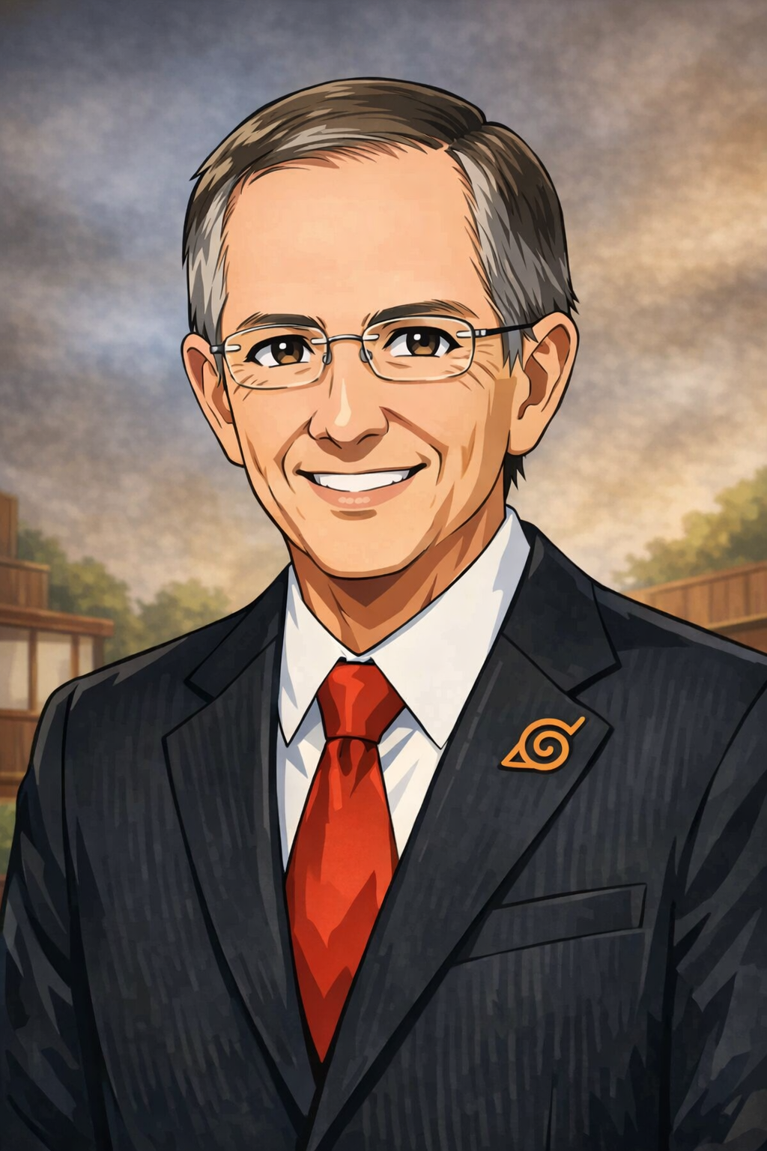
La voz del élder Andersen
"Les testifico que Jesús es el Cristo, que Él guía los asuntos de esta obra sagrada y que la conferencia general es uno de los momentos sumamente importantes en los que Él da dirección a Su Iglesia y a nosotros en forma personal."
— Élder Neil L. Andersen, Cuórum de los Doce Apóstoles
Jesús guía Su Iglesia
Momento sagrado
El Salvador está activamente involucrado en los asuntos de Su pueblo.
La conferencia general es un tiempo especial para recibir revelación.
Mensajes para hoy
Las enseñanzas son relevantes para ahora y los próximos meses.

Slide 9


¿Cómo me preparo para escuchar al Señor?
¿Qué espero recibir?
Reflexiona sobre las áreas de tu vida donde necesitas orientación y claridad.
¿Qué preguntas llevo?
Identifica tus dudas y desafíos específicos que quieres que el Señor responda.
¿Qué necesito cambiar?
Considera qué actitudes o acciones te impiden estar más receptivo a Su voz.
Actividad práctica: Escribe una meta personal específica para la próxima conferencia general. ¿Qué quieres lograr? ¿Cómo aplicarás las enseñanzas?

Slide 10
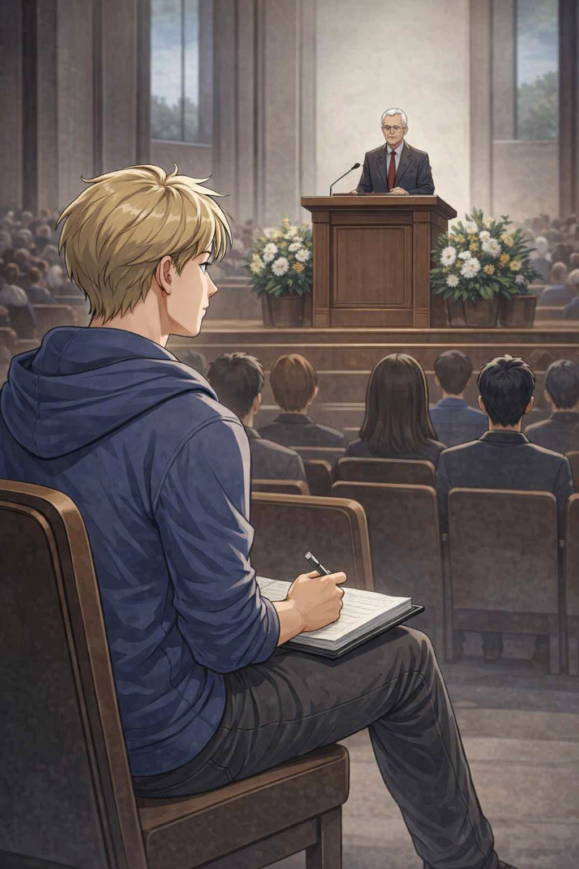
Cuando elegimos escuchar al Señor en la conferencia, no solo oímos palabras… recibimos dirección para cambiar nuestra vida
El Señor te conoce
El Señor te ama
Sabe quién eres, tus necesidades y tu potencial.
Su amor por ti es perfecto, incondicional y eterno.
El Señor te hablará
Cuando te prepares y estés receptivo, escucharás Su voz.
"Prepararte para escucharlo cambiará tu vida."

